Slide 1


IT Fundamentals hoofdstuk 4
Boolese uitdrukkingen en functies

Slide 2
Inhoud.
4.1. Boolese uitdrukkingen
4.2. Minimale en maximale Boolese uitdrukkingen
4.3. De disjunctieve normaalvorm: DNV
4.3.1. Methode 1: gebruik de axioma’s en de eigenschappen
4.3.2. Methode 2: gebruik de uitvoertabel
4.4. De conjunctieve normaalvorm: CNV
4.4. Vereenvoudigen van Boolese uitdrukkingen
4.6. Oefeningen
4.7. Extra oefeningen

Slide 3
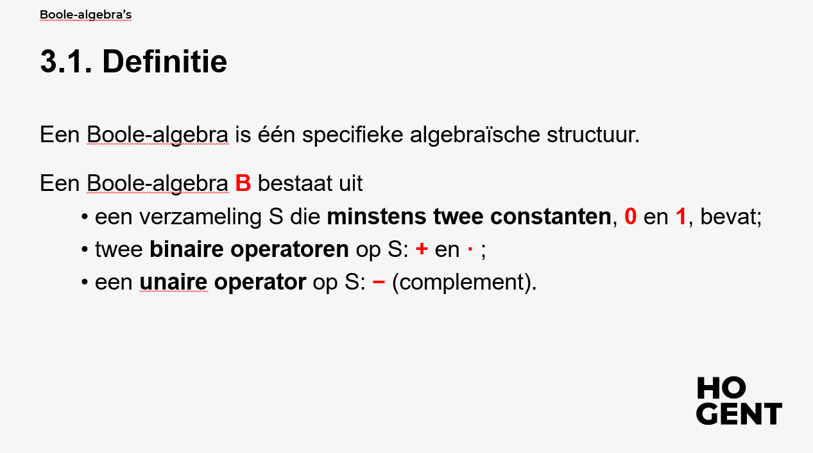
Boolese uitdrukkingen en functies
4.1. Boolese uitdrukkingen
We beperken ons tot de eenvoudigste Boole-algebra, de minimale Boole-algebra B.
Herhaling:

Slide 4
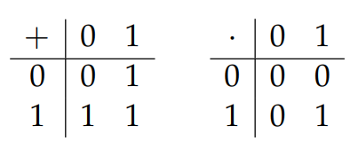
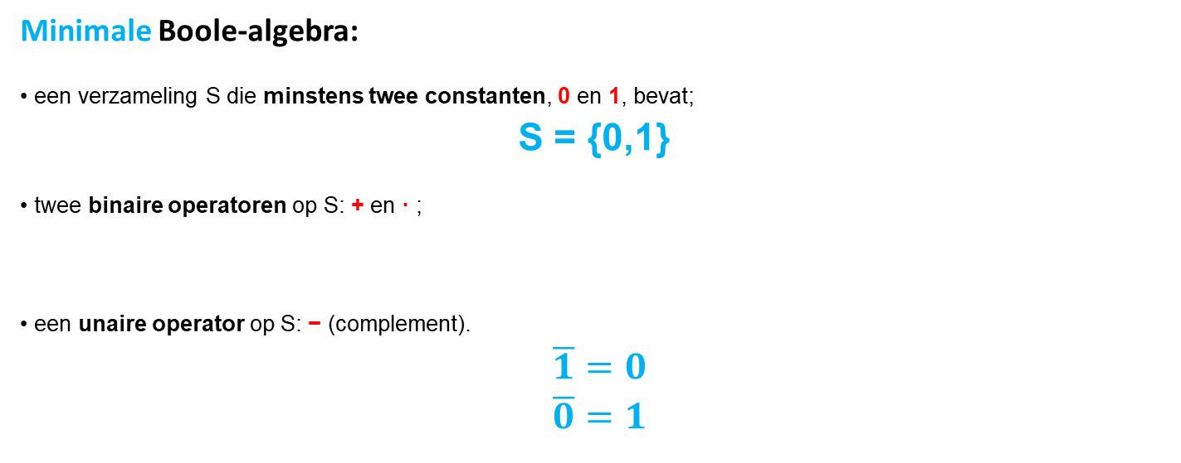
Boolese uitdrukkingen en functies
4.1. Boolese uitdrukkingen
Minimale Boole-algebra:
• een verzameling S die minstens twee constanten, 0 en 1, bevat;
S = {0,1}
• twee binaire operatoren op S: + en · ;
• een unaire operator op S: − (complement).
$\overline{1}=0$
$\overline{0}=1$

Slide 5
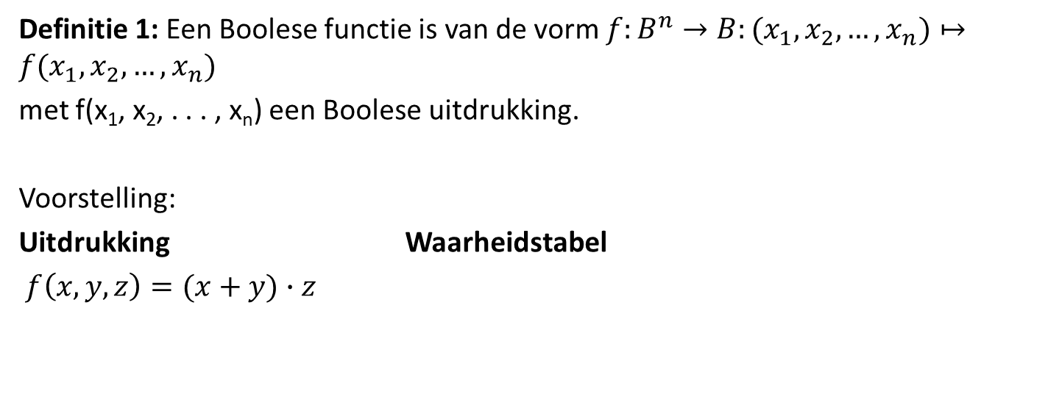
Boolese uitdrukkingen en functies
4.1. Boolese uitdrukkingen
Definitie 1: Een Boolese functie is van de vorm $f:B^{n}→B:(x_{1},x_{2},…,x_{n})↦f(x_{1},x_{2},…,x_{n})$
met f(x₁, x₂, . . . , x_{n}) een Boolese uitdrukking.
Voorstelling:
Uitdrukking Waarheidstabel
$f\left(x,y,z\right)=(x+y)∙z$
x | y | z | f(x,y,z)
0 | 0 | 0 | 0
0 | 0 | 1 | 0
0 | 1 | 0 | 0
0 | 1 | 1 | 1
1 | 0 | 0 | 0
1 | 0 | 1 | 1
1 | 1 | 0 | 0
1 | 1 | 1 | 1

Slide 6
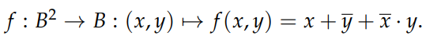
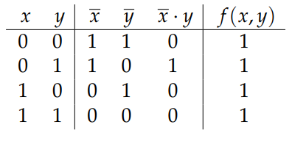
Boolese uitdrukkingen en functies
4.1. Boolese uitdrukkingen (vervolg)
Voorbeeld 1:
De corresponderende tabel is

Slide 7
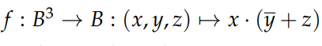
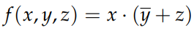
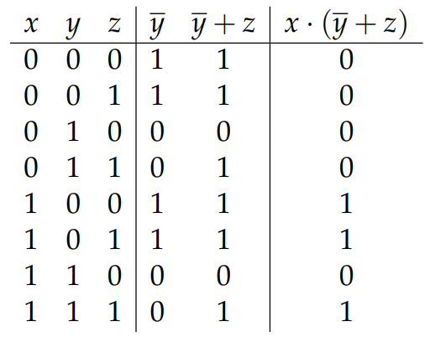
Boolese uitdrukkingen en functies
4.1. Boolese uitdrukkingen (vervolg)
Voorbeeld 2:
Beschouw de functie
In dit geval geldt
De corresponderende tabel

Slide 8
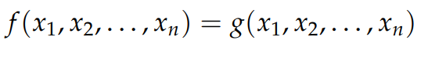
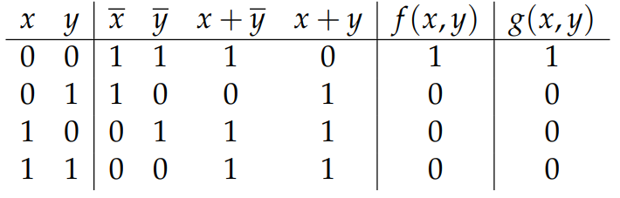
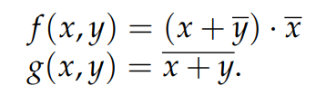
Boolese uitdrukkingen en functies
4.1. Boolese uitdrukkingen (vervolg)
Twee Boolese functies zijn gelijk als ze voor dezelfde input steeds dezelfde output hebben.
(Officieel: Twee Boolese functies, f en g, in n veranderlijken zijn gelijk als en slechts als
voor alle (x₁, x₂, . . . , x_{n}) ∈ B^{n} .)
Voorbeeld:

Slide 9
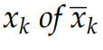
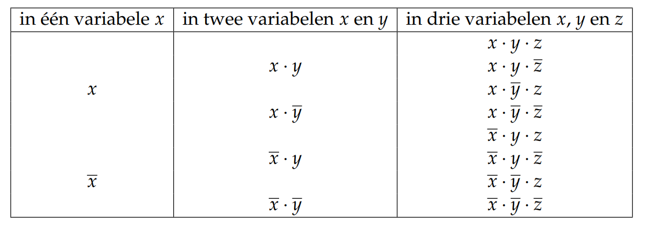
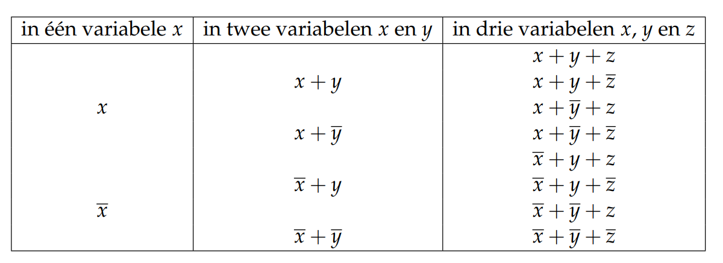
Boolese uitdrukkingen en functies
4.2. Minimale en maximale Boolese uitdrukkingen
Definitie: Een Boolese uitdrukking in n variabelen, x₁ , x₂ , . . . , x_{n} is minimaal als ze het product is van n factoren en waarbij de k-de factor is.
Definitie: Een Boolese uitdrukking in n variabelen, x₁ , x₂ , . . . , x_{n} is maximaal als ze de som is van n termen en waarbij de k-de term is.
Voorbeelden:
Minimale uitdrukkingen: Maximale uitdrukkingen:

Slide 10
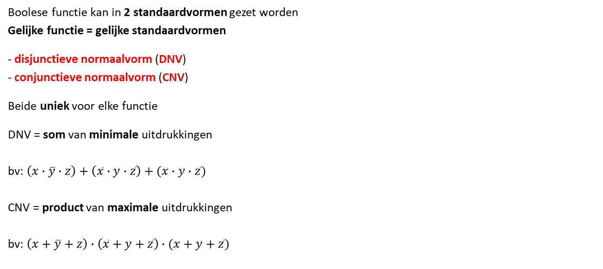
Boolese uitdrukkingen en functies
4.2. Minimale en maximale Boolese uitdrukkingen
Boolese functie kan in 2 standaardvormen gezet worden
Gelijke functie = gelijke standaardvormen
- disjunctieve normaalvorm (DNV)
- conjunctieve normaalvorm (CNV)
Beide uniek voor elke functie
DNV = som van minimale uitdrukkingen
bv: $\left(x∙\overline{y}∙z\right)+\left(\overline{x}∙y∙\overline{z}\right)+(x∙y∙\overline{z})$
CNV = product van maximale uitdrukkingen
bv: $\left(x+\overline{y}+z\right)∙\left(\overline{x}+y+\overline{z}\right)∙(x+y+\overline{z})$

Slide 11
Boolese uitdrukkingen en functies
4.3. De disjunctieve normaalvorm: DNV
2 methoden om uitdrukkingen om te zetten in DNV
Uitdrukking herleiden mbv axioma’s en eigenschappen
Aflezen uit waarheidstabel

Slide 12
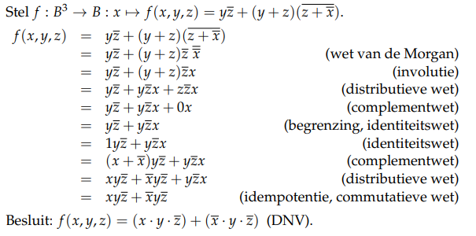
Boolese uitdrukkingen en functies
4.3. De disjunctieve normaalvorm: DNV (vervolg)
4.3.1. 1ste Methode: gebruik axioma’s en eigenschappen
Voorbeeld 1:

Slide 13
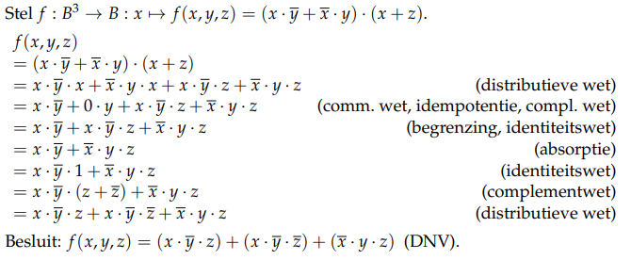
Boolese uitdrukkingen en functies
4.3. De disjunctieve normaalvorm: DNV (vervolg)
4.3.1. 1ste Methode: gebruik axioma’s en eigenschappen (vervolg)
Voorbeeld 2:

Slide 14
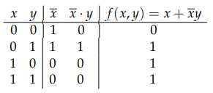
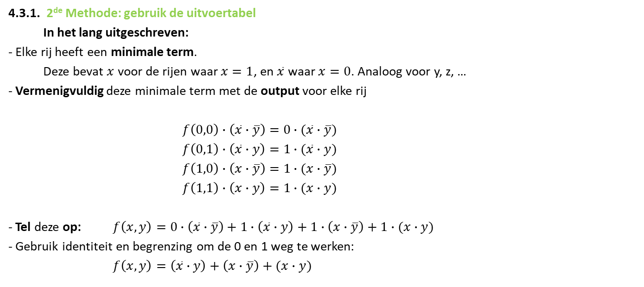
Boolese uitdrukkingen en functies
4.3. De disjunctieve normaalvorm: DNV (vervolg)
4.3.1. 2de Methode: gebruik de uitvoertabel
In het lang uitgeschreven:
- Elke rij heeft een minimale term.
Deze bevat $x$ voor de rijen waar $x=1$, en $\overline{x}$ waar $x=0$. Analoog voor y, z, …
- Vermenigvuldig deze minimale term met de output voor elke rij
$f\left(0,0\right)∙\left(\overline{x}∙\overline{y}\right)=0∙(\overline{x}∙\overline{y})$
$f\left(0,1\right)∙\left(\overline{x}∙y\right)=1∙(\overline{x}∙y)$
$f\left(1,0\right)∙\left(x∙\overline{y}\right)=1∙(x∙\overline{y})$
$f\left(1,1\right)∙\left(x∙y\right)=1∙(x∙y)$
- Tel deze op: $f\left(x,y\right)=0∙\left(\overline{x}∙\overline{y}\right)+1∙\left(\overline{x}∙y\right)+1∙\left(x∙\overline{y}\right)+1∙(x∙y)$
- Gebruik identiteit en begrenzing om de 0 en 1 weg te werken:
$f\left(x,y\right)=\left(\overline{x}∙y\right)+\left(x∙\overline{y}\right)+(x∙y)$

Slide 15
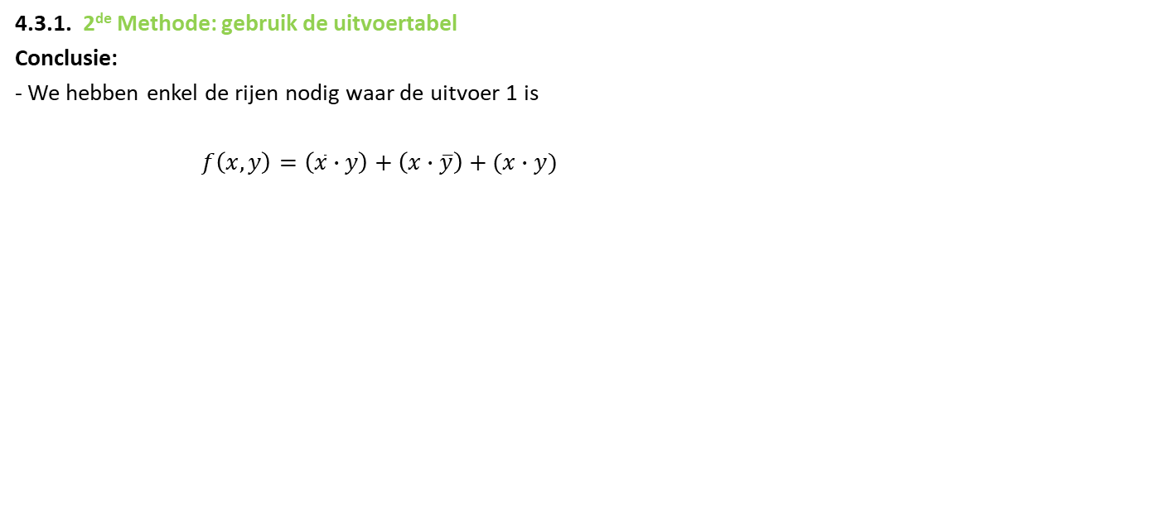
Boolese uitdrukkingen en functies
4.3. De disjunctieve normaalvorm: DNV (vervolg)
4.3.1. 2de Methode: gebruik de uitvoertabel
Conclusie:
- We hebben enkel de rijen nodig waar de uitvoer 1 is
$f\left(x,y\right)=\left(\overline{x}∙y\right)+\left(x∙\overline{y}\right)+(x∙y)$

Slide 16
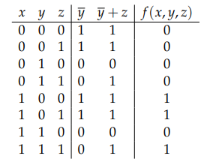
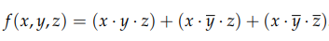
Boolese uitdrukkingen en functies
4.3. De disjunctieve normaalvorm: DNV (vervolg)
4.3.1. 2de Methode: gebruik de uitvoertabel (vervolg)
Voorbeeld 2:
Stel
DNV:

Slide 17
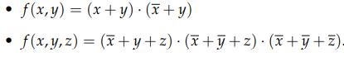
Boolese uitdrukkingen en functies
4.4. De conjunctieve normaalvorm: CNV
Gelijkenissen met DNV:
- Elke uitdrukking heeft 1 CNV
- Gelijke uitdrukkingen hebben gelijke CNV’s
- 2 methodes om de CNV te bepalen: met eigenschappen en via waarheidstabel
Verschillen:
- CNV is een product van maximale uitdrukkingen (DNV: som van minimale)
Voorbeelden:

Slide 18
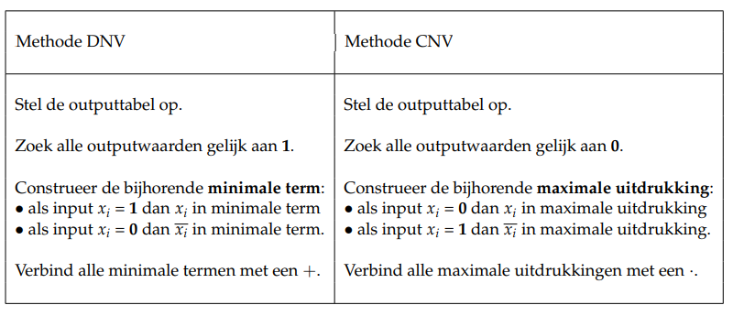
Boolese uitdrukkingen en functies
4.4. De conjunctieve normaalvorm: CNV (vervolg)
Methode: gebruik de uitvoertabel
De oplossingsmethode voor het bepalen van de CNV komt overeen met de duale werkwijze: dezelfde stappen worden doorlopen maar telkens de duale vorm ervan.

Slide 19
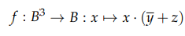
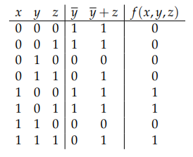
Boolese uitdrukkingen en functies
4.4. De conjunctieve normaalvorm: CNV (vervolg)
Voorbeeld:
Stel
De outputtabel voor f is: CNV:

Slide 20
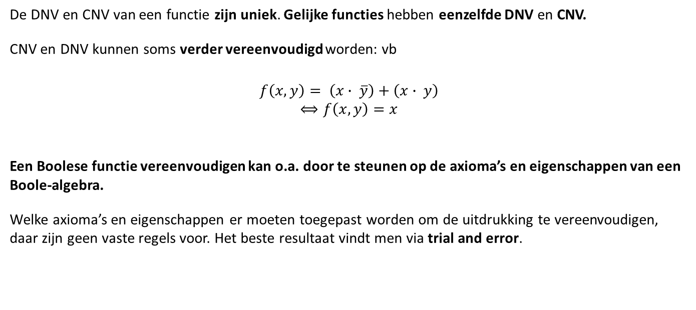
Boolese uitdrukkingen en functies
4.4. Vereenvoudigen van Boolese uitdrukkingen
De DNV en CNV van een functie zijn uniek. Gelijke functies hebben eenzelfde DNV en CNV.
CNV en DNV kunnen soms verder vereenvoudigd worden: vb
$$f\left(x,y\right)= \left(x∙ \overline{y}\right)+\left(x∙ y\right)$$
$$⟺f\left(x,y\right)=x$$
Een Boolese functie vereenvoudigen kan o.a. door te steunen op de axioma’s en eigenschappen van een Boole-algebra.
Welke axioma’s en eigenschappen er moeten toegepast worden om de uitdrukking te vereenvoudigen, daar zijn geen vaste regels voor. Het beste resultaat vindt men via trial and error.

Slide 21
Boolese uitdrukkingen en functies
4.6. Oefeningen
Oefening 1:
Bepaal de DNV en CNV van f(x, y, z) als:
a) f(1, 1, 1) = f(1, 0, 1) = f(1, 1, 0) = f(0, 0, 0) = 1. Alle andere waarden v. f zijn 0.
f(0, 0, 0) = f(0, 1, 0) = f(0, 1, 1) = 1. Alle andere waarden van f zijn 0.
Oefening 2:
Bepaal de DNV van f(x, y, z, u) als:
a) f(1, 1, 1, 1) = f(1, 0, 0, 1) = f(1, 0, 1, 0) = 1. Alle andere waarden van f zijn 0.
b) f(1, 0, 1, 0) = f(0, 0, 0, 0) = f(0, 1, 0, 1) = f(1, 1, 1, 1) = 1. Alle andere waarden van f zijn 0.

Slide 22
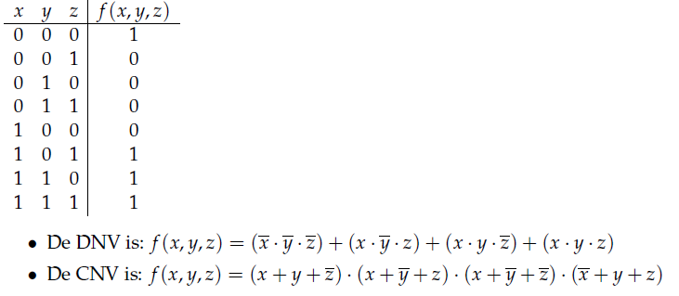
4.6. Oefeningen
Oefening 1: oplossing
a) De outputtabel voor f is:

Slide 23
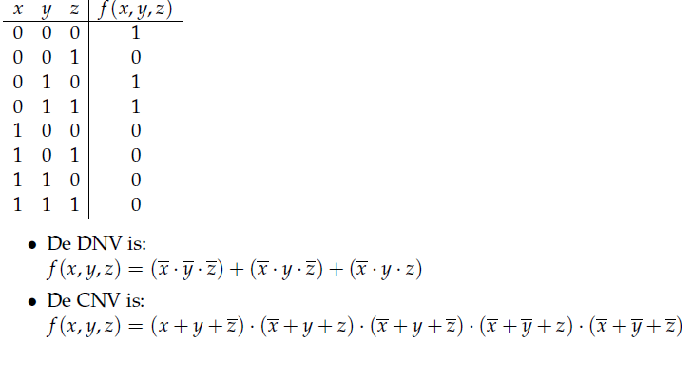
4.6. Oefeningen
Oefening 1: oplossing (vervolg)
b) De outputtabel voor f is:

Slide 24
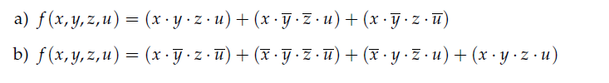
4.6. Oefeningen
Oefening 2: oplossing
Hier is enkel de DNV gevraagd. Voor de DNV moeten we voor alle outputwaarden die gelijk zijn aan 1 de corresponderende input kennen. Dit is precies hetgeen gegeven is..

Slide 25
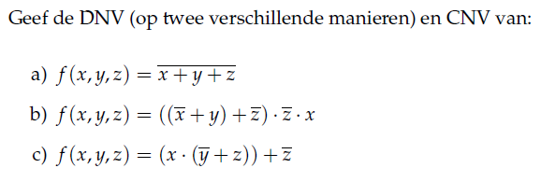
4.6. Oefeningen
Oefening 3:

Slide 26
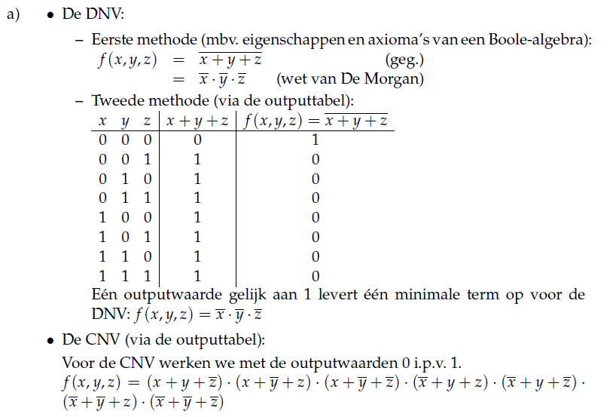
4.6. Oefeningen
Oefening 3: oplossing

Slide 27
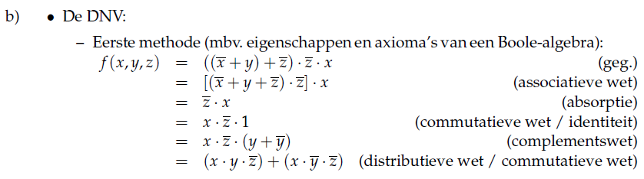
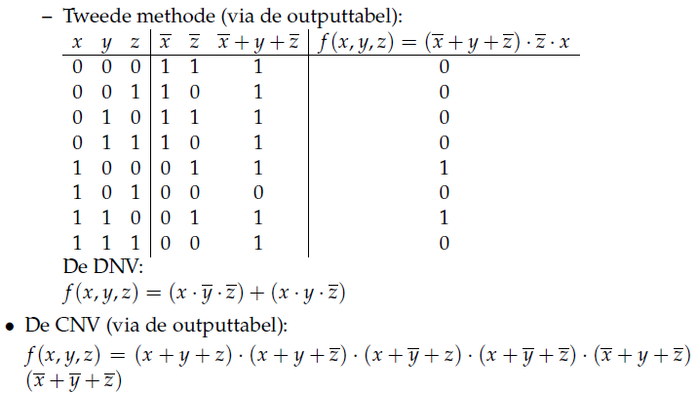
4.6. Oefeningen
Oefening 3: oplossing

Slide 28
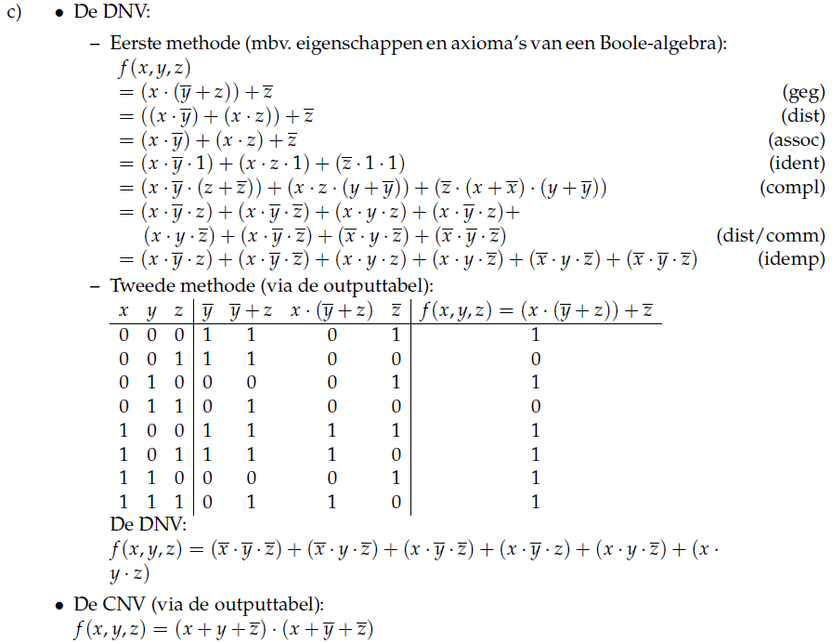
4.6. Oefeningen
Oefening 3: oplossing

Slide 29
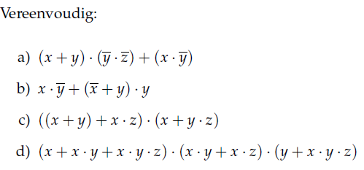
4.6. Oefeningen
Oefening 4:

Slide 30
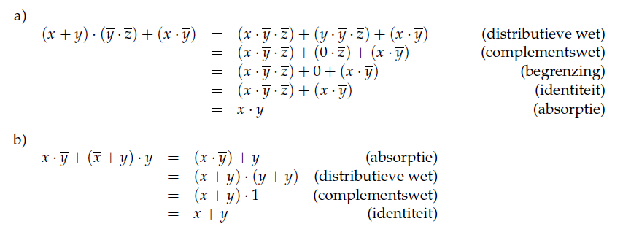
4.6. Oefeningen
Oefening 4: oplossing
Om deze vereenvoudigde vorm te vinden wordt de gegeven uitdrukking herleid d.m.v. de eigenschappen en axioma’s van een Boole-algebra.

Slide 31
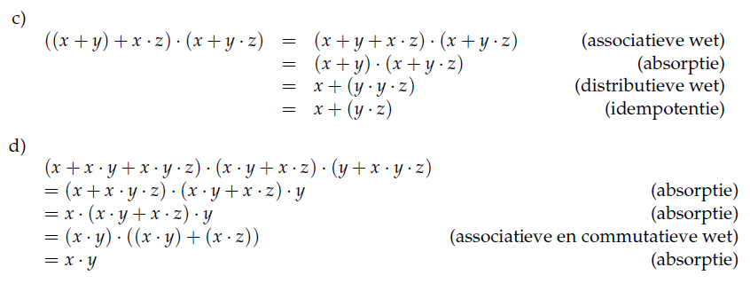
4.6. Oefeningen
Oefening 4: oplossing (vervolg)

